Slide 1
Уральское межрегиональное управление Федеральной службы по ветеринарному и фитосанитарному надзору
Маркирование и учет животных.
Нововведения при обращении с побочными продукты животноводства
Начальник отдела
Таужанова Татьяна Викторовна

Slide 2
Что такое маркирование и учет?
Маркирование и учет животных осуществляются в целях предотвращения распространения заразных болезней животных, а также в целях выявления источников и путей распространения возбудителей заразных болезней животных.
Индивидуальное маркирование – нанесение на тело животного, закрепление на теле животного или введение в тело животного средств маркирования.
Групповое маркирование – нанесение визуальных средств маркирования на сооружение, предмет, приспособление или помещение, в которых содержится группа животных.
Учет животных – представление в Федеральную государственную информационную систему в области ветеринарии (ФГИС «ВетИС») информации о животном или группе животных.
Для учета животных в ФГИС «ВетИС» Россельхознадзором разработан специализированный компонент Хорриот.
Уральское межрегиональное управление
Федеральной службы по ветеринарному и фитосанитарному надзору
2

Slide 3
Уральское межрегиональное управление
Федеральной службы по ветеринарному и фитосанитарному надзору
3

Slide 4
Порядок маркирования и учета животных определены:
статья 19.1 Закона Российской Федерации «О ветеринарии» от 14.05.1993 №4979/1
Постановление Правительства Российской Федерации от 05.04.2023 № 550 «Об утверждении Правил осуществления учета животных и перечня видов животных, подлежащих индивидуальному или групповому маркированию и учету, случаев осуществления индивидуального или группового маркирования и учета животных, а также сроков осуществления учета животных»
Приказ Министерства сельского хозяйства РФ от 03.11.2023 №832 "Об утверждении Ветеринарных правил маркирования и учета животных"
Уральское межрегиональное управление
Федеральной службы по ветеринарному и фитосанитарному надзору
4

Slide 5
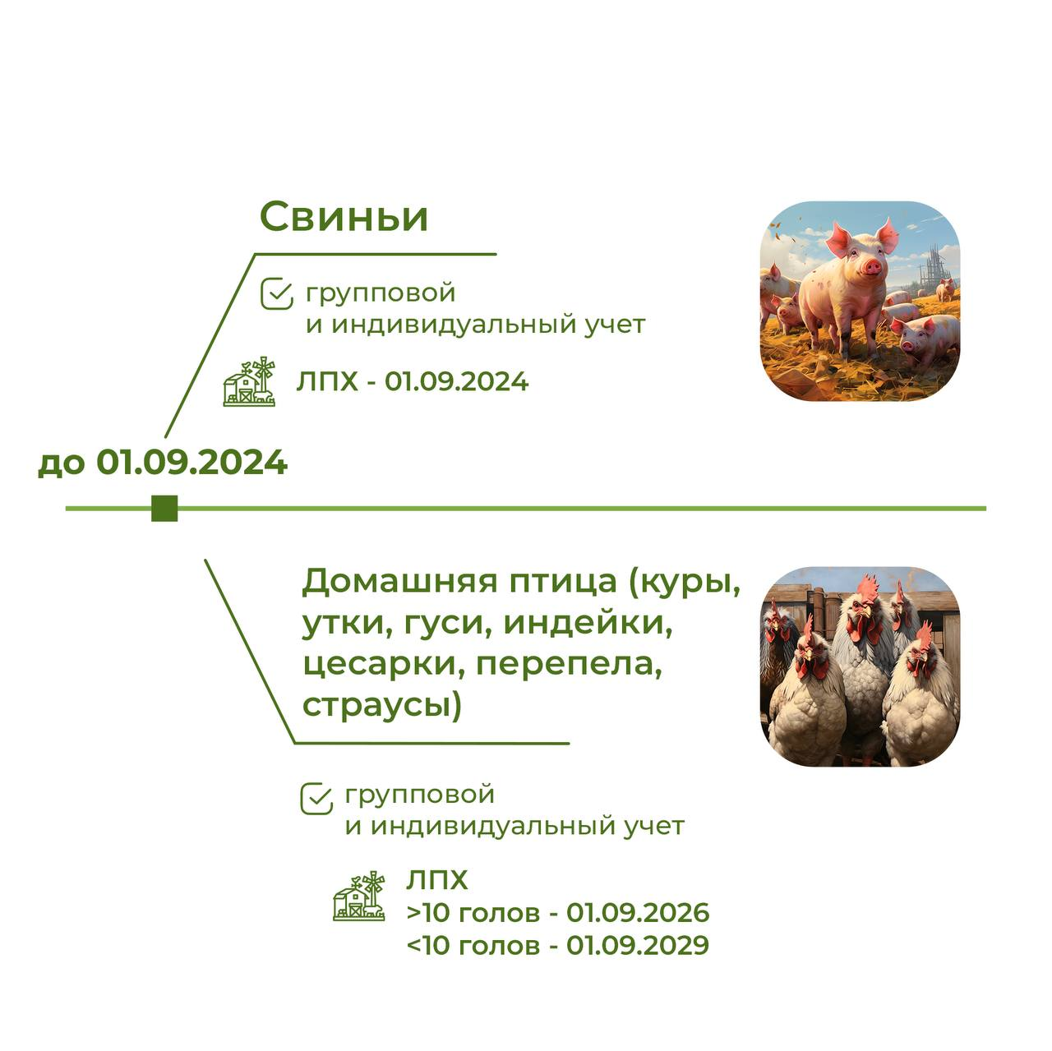
Уральское межрегиональное управление
Федеральной службы по ветеринарному и фитосанитарному надзору
5

Slide 6
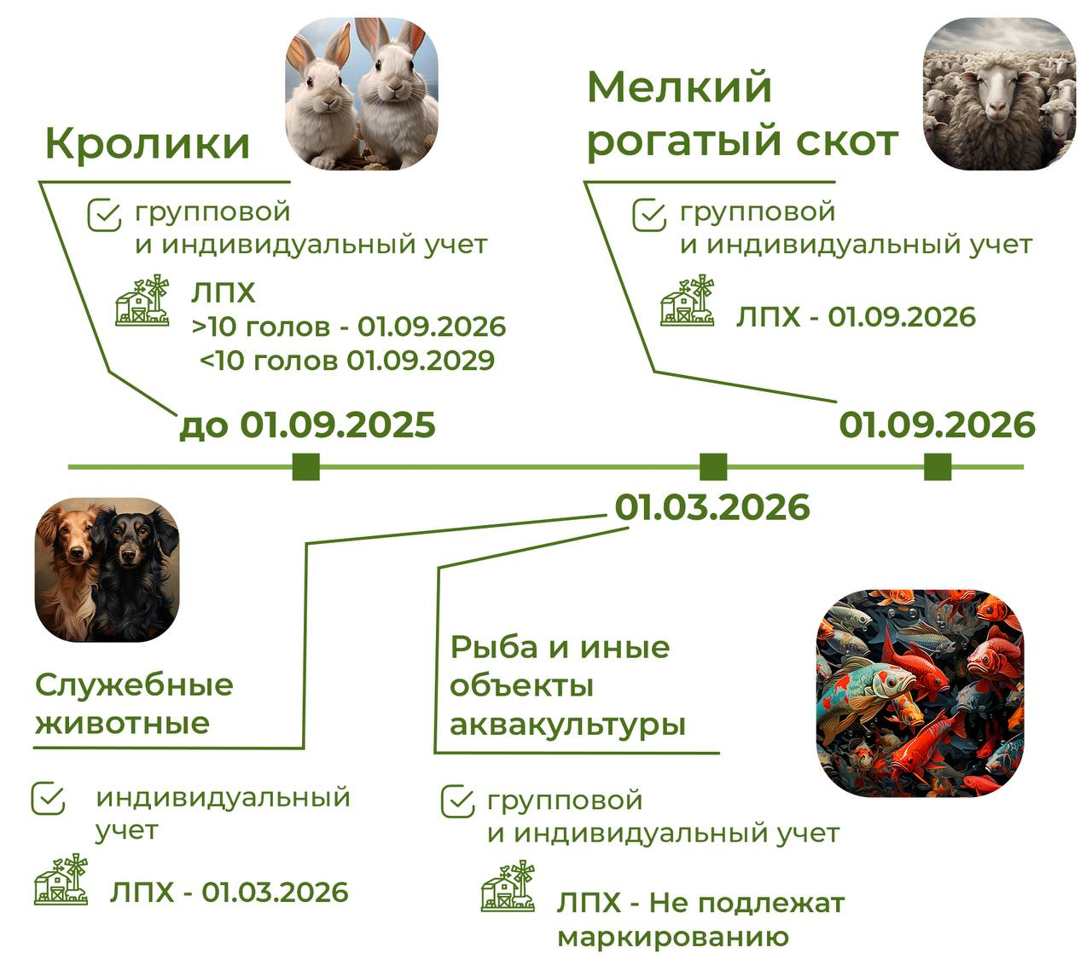
Уральское межрегиональное управление
Федеральной службы по ветеринарному и фитосанитарному надзору
6

Slide 7
Кто выполняет маркирование и учет животных?
Маркирование животных осуществляется владельцами животных за свой счет самостоятельно или посредством привлечения иных лиц. Владельцы животных вправе самостоятельно выбрать тип средства маркирования из предусмотренных ветеринарными правилами.
Учет животных осуществляется специалистами в области ветеринарии, являющимися уполномоченными лицами органов и организаций, входящих в систему Государственной ветеринарной службы Российской Федерации, или специалистами в области ветеринарии, не являющимися уполномоченными лицами указанных органов и организаций (негосударственные ветеринарные специалисты).
Учет животных негосударственными ветеринарными специалистами осуществляется после их закрепления за соответствующими поднадзорными объектами сотрудником госветслужбы региона.
Учет животных осуществляется безвозмездно.
Какая последовательность действий при маркировании и учете животных?
1) получение уникальных номеров средств маркирования (УНСМ) в Россельхознадзоре;
2) нанесение/вшивание полученных УНСМ на/в средство маркирования;
3) маркирование животного/группы животных;
4) внесение данных о животном/группе животных в Хорриот.
Пункты 1) и 2) можно пропустить и заказать средства маркирования с уже нанесенными УНСМ у производителей средств маркирования. В таком случае желательно убедиться, что выбранный производитель средств маркирования действительно получает УНСМ в Россельхознадзоре и наносит их на средства маркирования.
Уральское межрегиональное управление
Федеральной службы по ветеринарному и фитосанитарному надзору
7

Slide 8
Какие штрафы предусмотрены при отсутствии маркирования животных?
с 1 марта 2024 г. предусмотрена административная ответственность за отсутствие маркировки сельскохозяйственных животных.
Пренебрежение обязанностями по идентификации и учету поголовья повлечет штраф
для физических лиц — в сумме до 5 тыс. руб.,
для должностных лиц предприятий — до 20 тыс. руб.,
для юридических лиц — до 20 тыс. руб. или приостановление деятельности на срок до двух месяцев (на 60 суток).
В дальнейшем будет отсутствовать возможность оформления ВСД на животных и продукцию животного происхождения если животные не будут учтены в ГИС «Хорриот»
Куда обратиться с вопросами?
Россельхознадзором организована «горячая линия» по вопросам, связанным с работой компонента Хорриот,
в целях обеспечения оперативной методической и технической помощи, по телефону: (4922) 52-99-29
и электронной почте herriot@fsvps.ru.
В Telegram организована дискуссионная группа «ВетИС.Хорриот».
Уральское межрегиональное управление
Федеральной службы по ветеринарному и фитосанитарному надзору
8

Slide 9
Побочные продукты животноводства (ППЖ)
в Управление поступило 186 заявлений от сельхозпредприятий Челябинской области об отнесении к ППЖ
Из них 122 планируют использовать ППЖ в 2024 году. Прием уведомлений на 2025 год уже начат
с 02.05.2024 введена статья 10.8.1, устанавливающая административную ответственность за несоблюдение требований к обращению ППЖ при их хранении, транспортировке, обработке, переработке и реализации, установлены штрафы:
на должностных лиц в размере от 30 до 40 тыс. рублей;
на ИП — от 50 до 60 тыс. рублей или административное приостановление деятельности на срок до девяноста суток;
на ЮЛ — от 250 до 350 тыс. рублей или административное приостановление деятельности на срок до девяноста суток;
При повторном совершении указанных правонарушений:
штраф на должностных лиц составит до 50 тыс. рублей;
на ИП – до 70 тыс. рублей или административное приостановление деятельности на срок до девяноста суток;
на ЮЛ – до 450 тыс. рублей или административное приостановление деятельности на срок до девяноста суток;
Если из-за указанных нарушений был причинен вред здоровью людей, окружающей среде или возникла эпидемия/эпизоотия, то должностных лиц оштрафуют на сумму до 60 тыс. рублей;
ИП – до 90 тыс. рублей или назначат административное приостановление деятельности на срок до девяноста суток;
ЮЛ – до 600 тыс. рублей или административное приостановление деятельности на срок до девяноста суток.
Заявление об отнесении к ППЖ
Разработка
ТУ и ТР
Лабораторный контроль
Использование ППЖ
Уральское межрегиональное управление
Федеральной службы по ветеринарному и фитосанитарному надзору
9

Slide 10
«ГОРЯЧАЯ ЛИНИЯ» при угрозе возникновения и регистрации очагов особо опасных болезней животных 8 (351) 265-38-74, 771-36-56
Спасибо за внимание
https://74.fsvps.gov.ru , https://vk.com/rsn_chel, https://t.me/rsn_chel
Уральское межрегиональное управление
Федеральной службы по ветеринарному и фитосанитарному надзору

